Slide 1


6 - 5
أحل المسألة
أكتب جملة عددية
أ.أحـمـد الأحـمـدي @ahmad9963

Slide 2

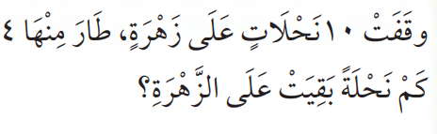
فكرة الدرس
أكتب جملة عددية لأحل المسألة
أ.أحـمـد الأحـمـدي @ahmad9963

Slide 3
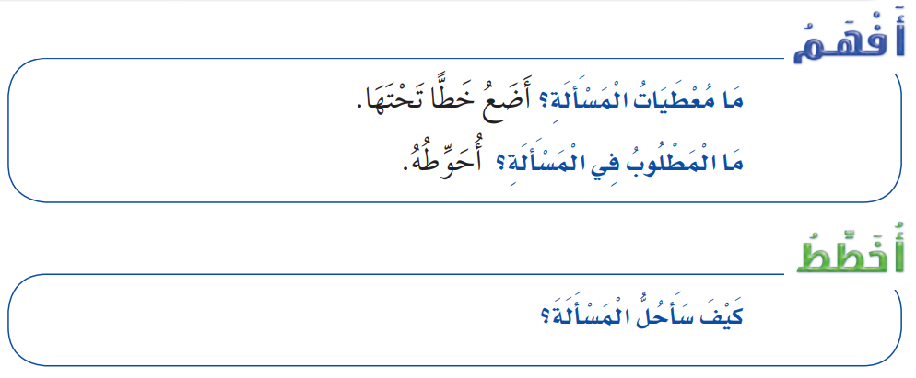
أ.أحـمـد الأحـمـدي @ahmad9963

Slide 4
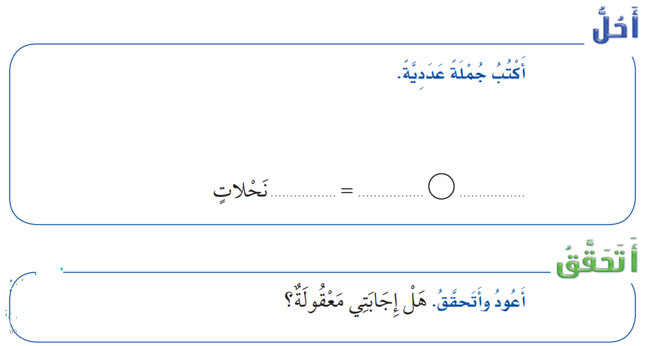
أ.أحـمـد الأحـمـدي @ahmad9963

Slide 5


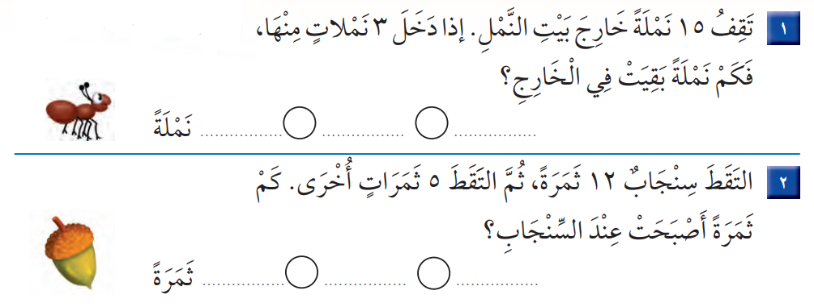
أ.أحـمـد الأحـمـدي @ahmad9963

Slide 6

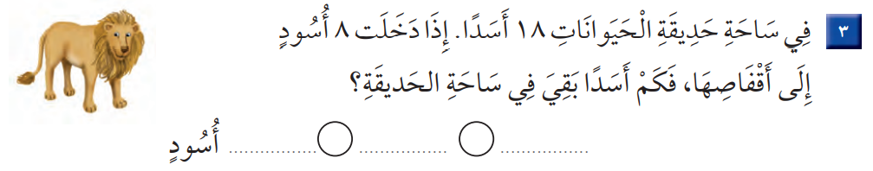
أ.أحـمـد الأحـمـدي @ahmad9963

Slide 7
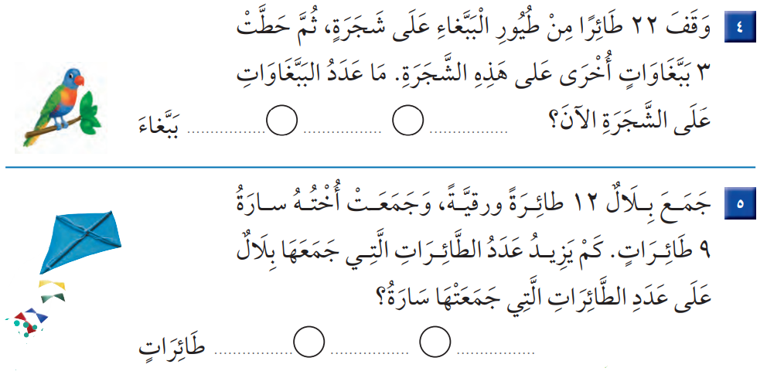
أ.أحـمـد الأحـمـدي @ahmad9963

